Slide 1






LGS İNGILIZCE SORU TAHMIN MODELI
YAZILIM MÜHENDİSLİĞİNDE GÜNCEL KONULAR
01

Slide 2

LGS (LISELERE GEÇIŞ SINAVI)
Türkiye’de 8. sınıf öğrencilerinin katıldığı, çoktan seçmeli 90 sorudan oluşan merkezi sınavdır.
İngilizce
LGS (LISELERE GEÇIŞ SINAVI)
SEÇTIĞIMIZ DERS
Proje Amacımız:
Geçmiş yıllardaki İngilizce LGS sorularını analiz ederek gelecek sınavlarda çıkabilecek soruları tahmin eden bir model geliştirmek.
02

Slide 3
I. Dönem Konuları:
  Unit 1: Friendship (Arkadaşlık)
  Unit 2: Teen Life (Genç Hayatı)
  Unit 3: In the Kitchen (Mutfakta)
  Unit 4: On the Phone (Telefonda)
  Unit 5: The Internet (İnternet)
LGS İNGILIZCE KONULARI
NEDİR?
II. Dönem Konuları:
  Unit 6: Adventures (Maceralar)
  Unit 7: Tourism (Turizm)
  Unit 8: Chores (Ev İşleri)
  Unit 9: Science (Bilim)
  Unit 10: Natural Forces (Doğal Afetler)
03

Slide 4
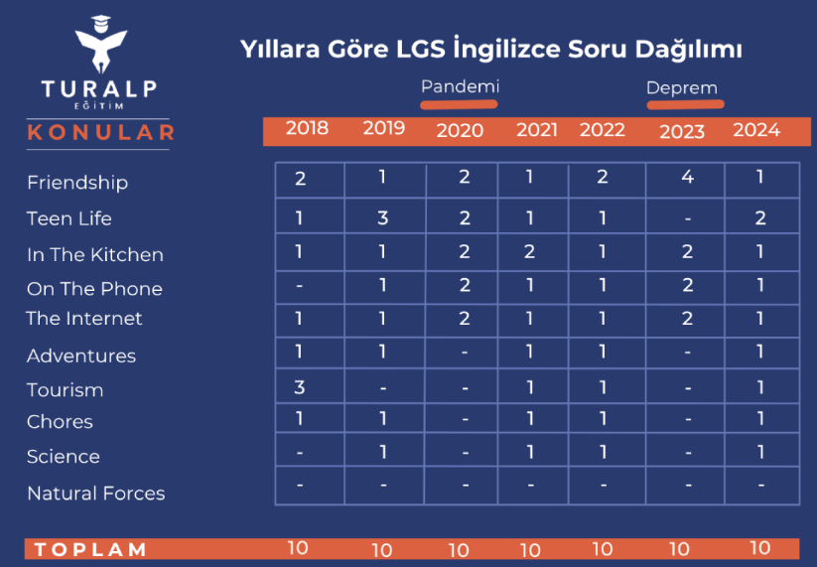
LGS İNGILIZCE KONU DAĞILIMI
04

Slide 5




SWOT ANALİZİ
S (Strengths) – Güçlü yönler
W (Weaknesses) – Zayıf yönler
  Geçmiş yıllara ait çok sayıda İngilizce soru verisi mevcut.
  Bu veriler, makine öğrenmesi için yeterli çeşitlilik ve zorluk seviyesine sahip.
  Model, düzenli sınav yapısı (MEB formatı) sayesinde istikrarlı örüntüler yakalayabilir.
  Veri dijitalleştirildiğinde, sistem hızlı şekilde eğitilebilir ve güncellenebilir.
  Verilerin ön işlenmesi (konu, zorluk, yıl, tip etiketleme) insan emeği gerektiriyor.Bu veriler, makine öğrenmesi için yeterli çeşitlilik ve zorluk seviyesine sahip.
  Bazı soruların metinsel karmaşıklığı nedeniyle otomatik etiketleme hataları olabilir.
  İngilizce dilinde anlam benzerliği analizi zor (örneğin “grammar” ile “structure” farkı).
  Model ilk sürümlerde düşük doğruluk oranı verebilir, çünkü yeterli öğrenme döngüsüne ihtiyaç duyar.
O (Opportunities) – Fırsatlar
T (Threats) – Tehditler
  Yapay zekâ tabanlı tahmin sistemi, öğrenciler ve öğretmenler için yeni nesil sınav simülasyonları oluşturabilir.
  Farklı yılların LGS verileriyle model sürekli güncellenebilir, böylece trendleri yakalar.
  Aynı yöntem diğer derslerde (Matematik, Fen vb.) de uyarlanabilir.
  Eğitim kurumları bu modeli ölçme-değerlendirme aracı olarak kullanabilir.
  MEB’in sınav sisteminde ani format değişiklikleri (örneğin yeni soru tipleri) modelin tahmin gücünü azaltabilir.
  Veri gizliliği ve telif hakları sorunları (özellikle geçmiş LGS sorularında) oluşabilir.
  Küçük veri setlerinde model aşırı öğrenme (overfitting) gösterebilir.
  Yetersiz test edilirse, yanlış tahminler öğrencilerde güven sorununa yol açabilir.
05

Slide 6
MATEMATIKSEL MODEL (SORU TAHMIN MODELI)
Qi​=[ki​,zi​,ti​,di​]
Ağırlık Güncellemesi (Öğrenme)
Wyeni=Weski−α×(Ytahmin−Ygercek)
α öğrenme katsayısı
|Ytahmin−Ygercek|: hata değeri
ki​: konu
zi: zorluk seviyesi
ti​: soru tipi
di​: yıl
Tahmin Fonksiyonu
Ytahmin=f(Qi,W)
f: öğrenme fonksiyonu
W: ağırlıklar (her özelliğin önemi)
Yeni Soru Üretimi
Qyeni=(Kmod+Tmod+Mort) mod N
KmodK​: en sık çıkan konu
TmodT​: en sık çıkan soru tipi
Mort: ortalama zorluk
N: toplam kategori sayısı
06

Slide 7
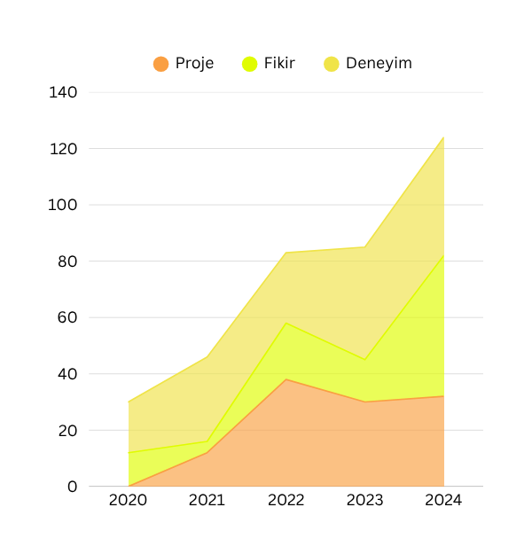
VERILERIN TOPLANMASI
Kaynaklarımız:
  Millî Eğitim Bakanlığı (MEB) tarafından yayınlanan geçmiş yıllara ait LGS İngilizce soruları
  2018 – 2024 yılları arasındaki İngilizce testlerinin konu dağılımı
  Web siteleri:
    meb.gov.tr
    odsgm.meb.gov.tr
    egitimhane.com
07

Slide 8
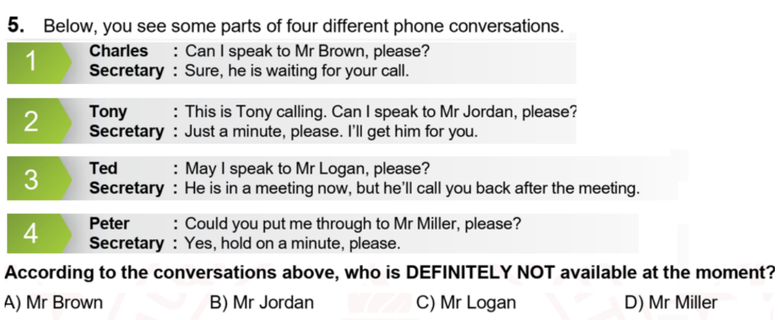
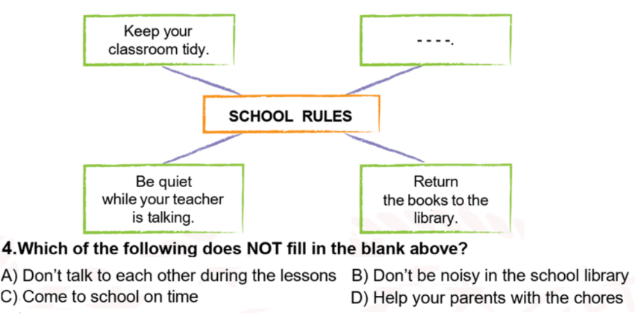
LGS İNGILIZCE SORULARINDAN ÖRNEKLER
08

Slide 9
SONUÇ VE BEKLENEN ÇIKTI
  Model, geçmiş yıllardaki LGS İngilizce sorularını analiz ederek gelecek sınavda hangi tip soru gelme ihtimalinin yüksek olduğunu gösterecek.
  Böylece öğrenciler, hangi konulara daha çok çalışmaları gerektiğini veriye dayalı olarak görebilecek.
  Proje, yapay zekanın eğitim alanında yönlendirici bir araç olabileceğini göstermektedir.
09

Slide 10
www.harikasite.web.tr
TEŞEKKÜRLER
10

